Slide 1
基于Web的家校助学联动平台的设计与实现
姓名：陈垚樨
指导老师：孟高原
班级：软件工程1690014班
学号：169001427

Slide 2
① 家庭与学校
③ 相互交流沟通
基于Web的家校助学联动平台的设计与实现
② 帮助学生学习
④ 应用服务/软件

Slide 3

由于家长众多，导致重要信息，被群聊中的聊天消息淹没和覆盖
有时家长希望与老师有更多的沟通，但他们总是有顾虑。
导致学校与家长沟通的有效性降低
怕打扰其正常的作息时间或害怕因为自己的教育水平而被嘲笑
老师也没有足够的精力去重复回复相同的问题
学生的学习情况
了解不到位
家长的问题反馈
不及时

Slide 4
信息接收有效性
家校助学联动平台
问题反馈合理性
学生信息完整性

Slide 5
家校合作已进入成熟阶段
美
出台相关家校合作的教育政策
已有相关Android平台和管理系统的应用
20世纪90年代
21世纪初
日
家长教师协会（PTA）
英
不仅有政策保障，还有社会支持
Notes:
大量研究资料表明
发达国家

Slide 6
我国相对国外 『发展较晚』
2003年，春
北京电化教育研究会年会，提出“家校通”概念
2003年，夏
北京电化教育馆与相关公司开展关于《“家校通”研究与应用》的课题研究
2003年，7月
国家教育部把“基于网络条件下的家校互联、家校互动的应用研究”和《家校通的研究与应用》作为一项重点研究课题，列入国家教育部“十五规划”
2003年
2003 年的 SARS 更是为家校通提供了展示的舞台，受到各大公司和媒体关注；
广东移动 2003 年推出“校讯通”平台
2004年
浙江联通推出“家校通”业务
教育部和中国签署了《教育部与中国移动合作框架协议》,并以规模推广“家校通”,加速教育信息化的进程为目的
2007年，1月
2010年
广东电信推出“翼校通”平台
2011年
陕西、河北、四川、广东、吉林、浙江、黑龙江、甘肃、江苏、内蒙古、广西、山东、河南、天津、北京、新疆、西藏、贵州等地都相继开通了家校通业务
……
三大通信运营商为主导的业务平台

Slide 7
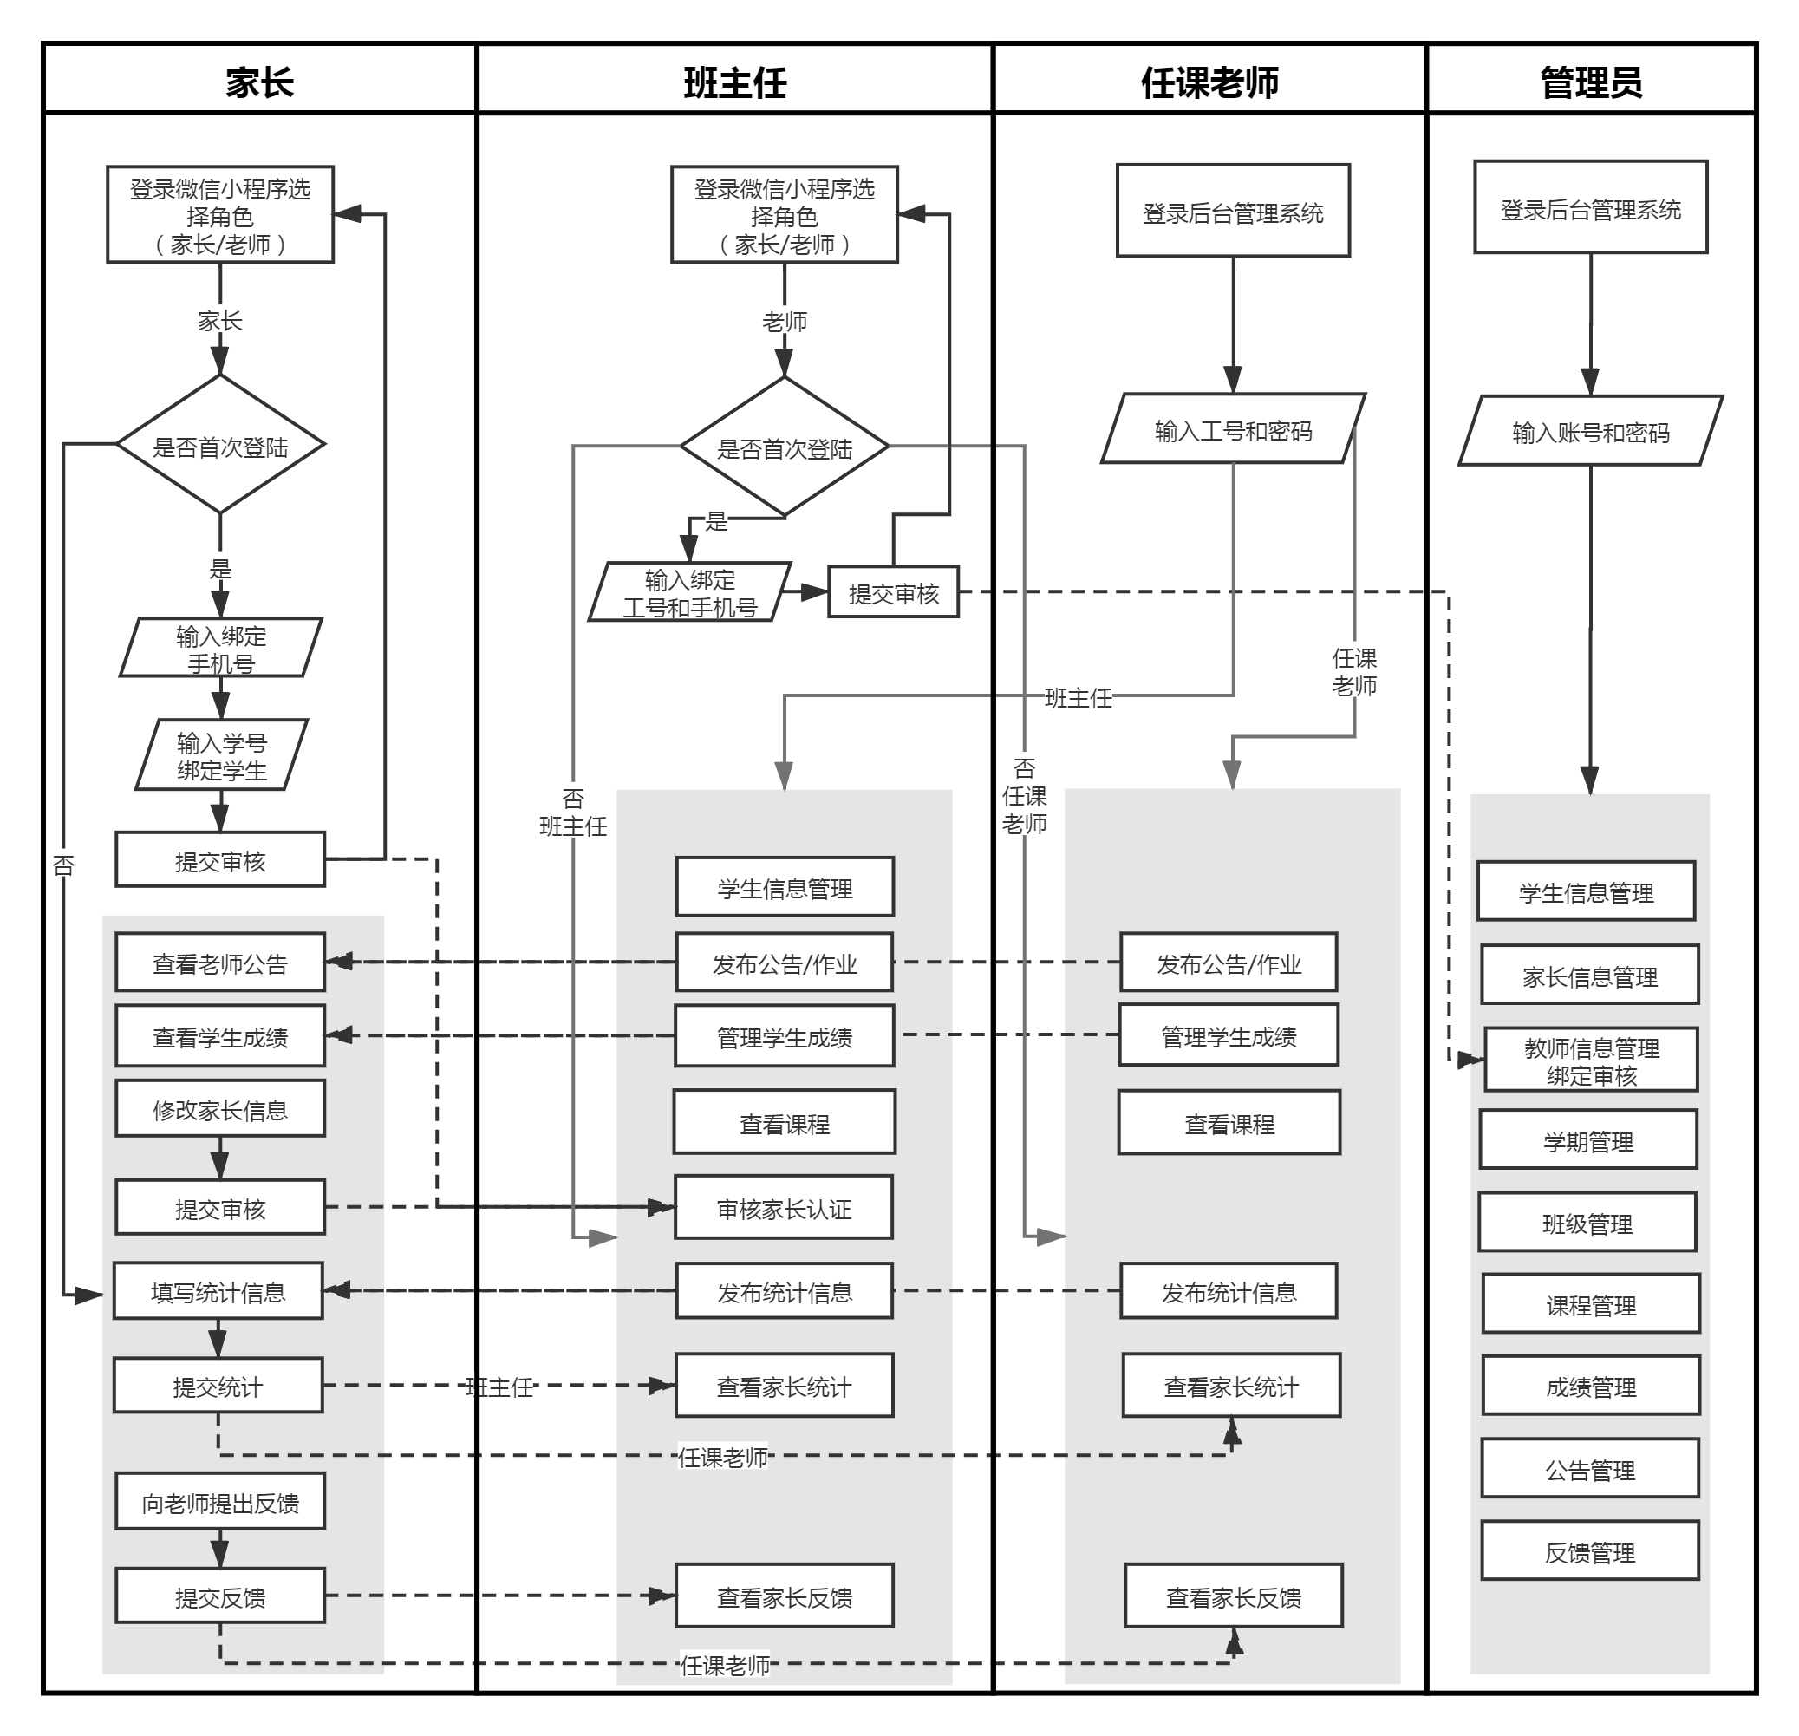
业务流程图

Slide 8
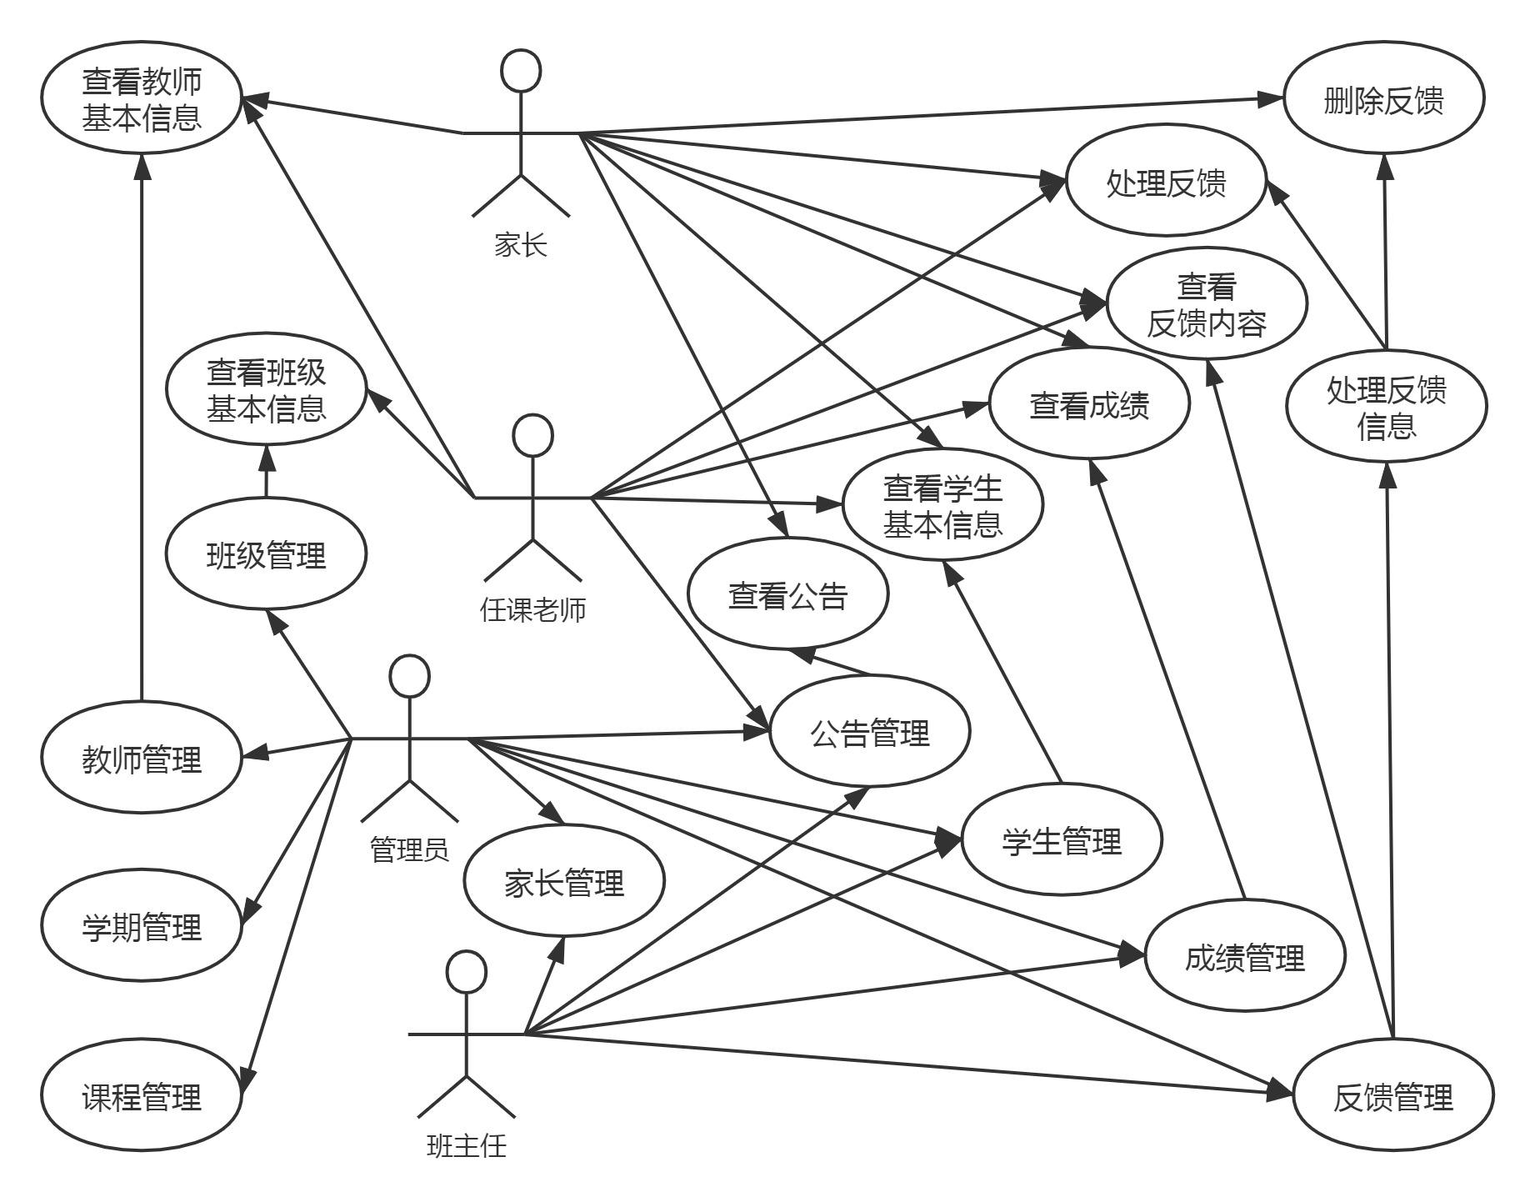
用例图

Slide 9
技术框架结构图
微信小程序
后台管理系统
uni-app
UI
JavaScript
Vue.js
Ant-design vue
前
端
Vue.js
axios
接
口
Model
Controller
TypeScript
ORM
sequelize
中
间
件
koa-router
koa-controller
路由
注解
后
端
sequelize-cli
koa-bodyparser
koa2-cor
Node.js
跨域
mysql2
koa
MySQL
数
据
库

Slide 10
系统框架图
后台管理系统
微信小程序
家长
公共
学生管理
教师管理
家长管理
家长信息
学生信息
客户端
反
馈
管
理
成
绩
信
息
课
程
信
息
学期管理
课程管理
班级管理
教师
信息
班级
信息
公告
管理
成绩管理
公告管理
反馈管理
教师
接口
Model
Controller
服务端
MySQL数据库

Slide 11
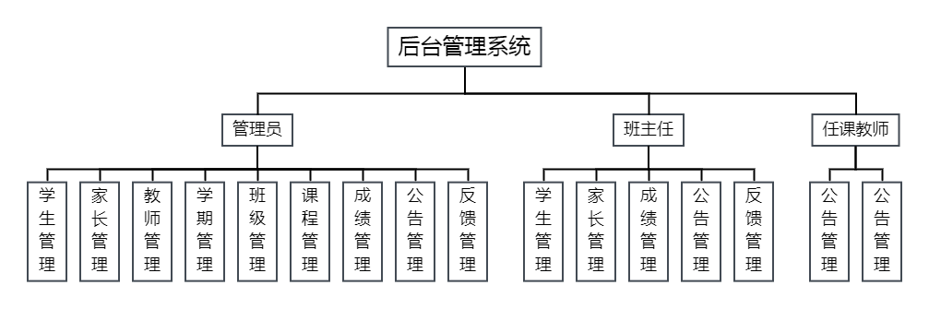
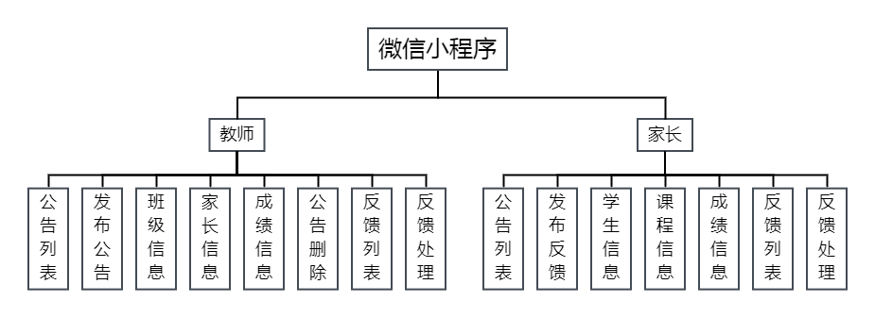
系统功能模块图

Slide 12
管理员成绩导入
模块设计
教师发布公告
家长绑定

Slide 13
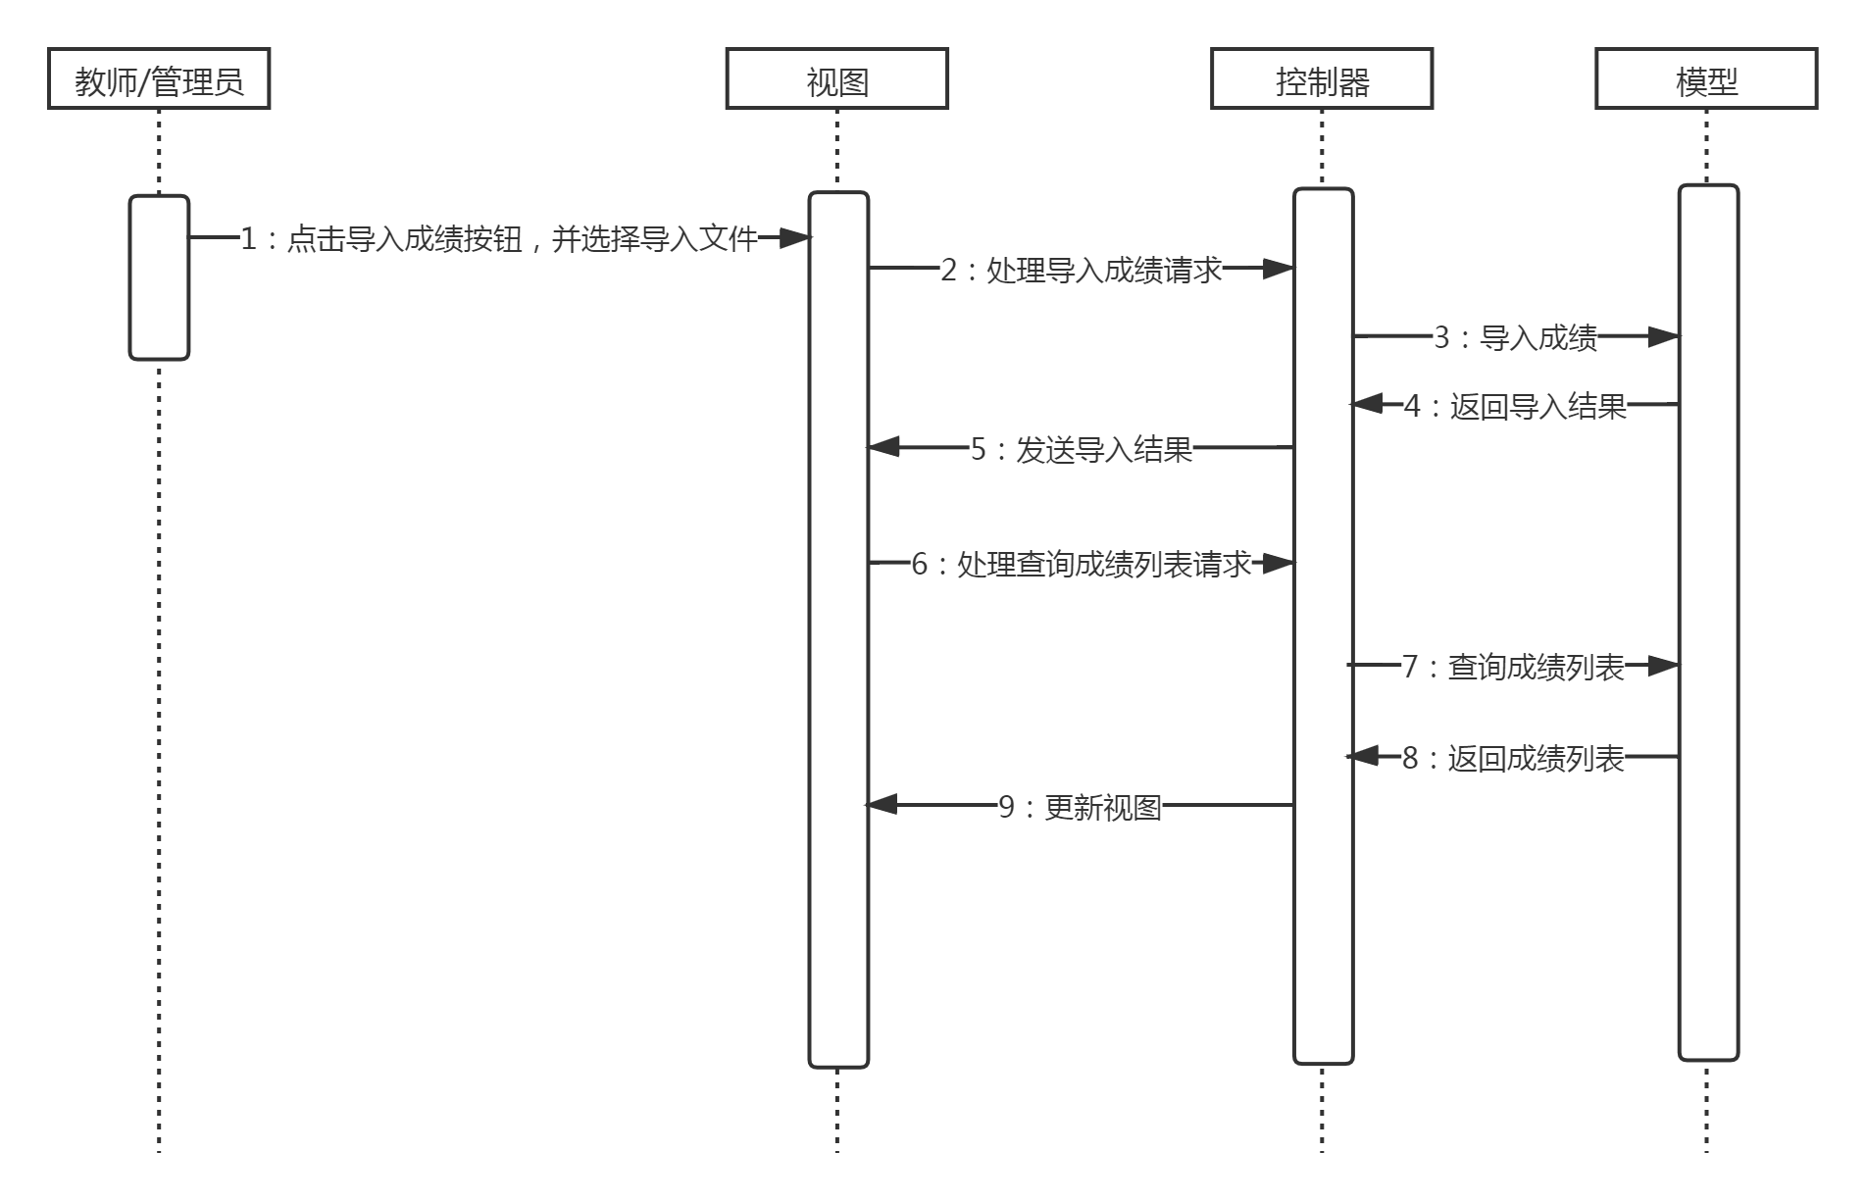
时序图
管理员成绩导入

Slide 14
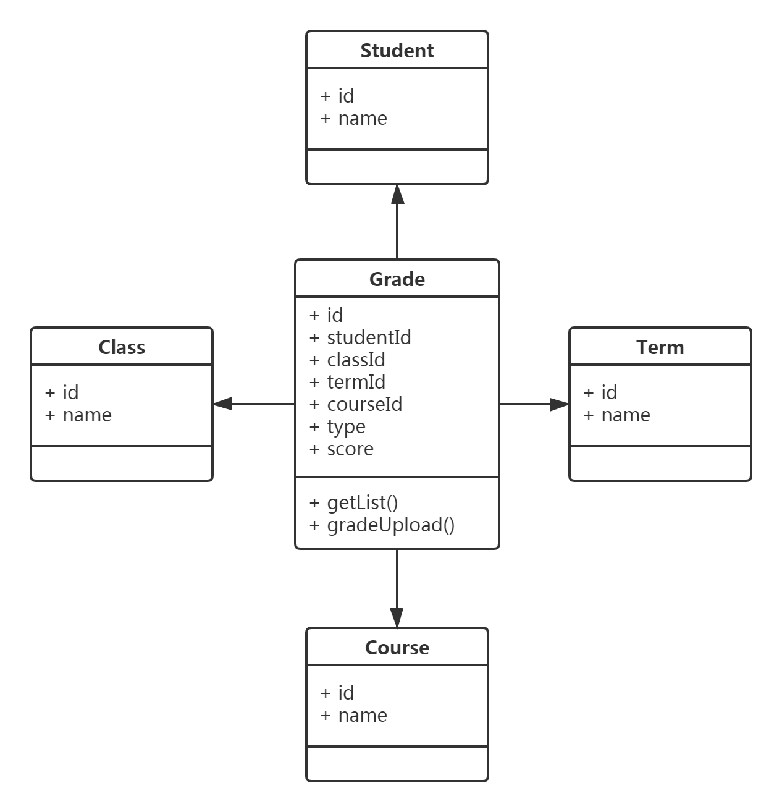
类图
管理员成绩导入

Slide 15
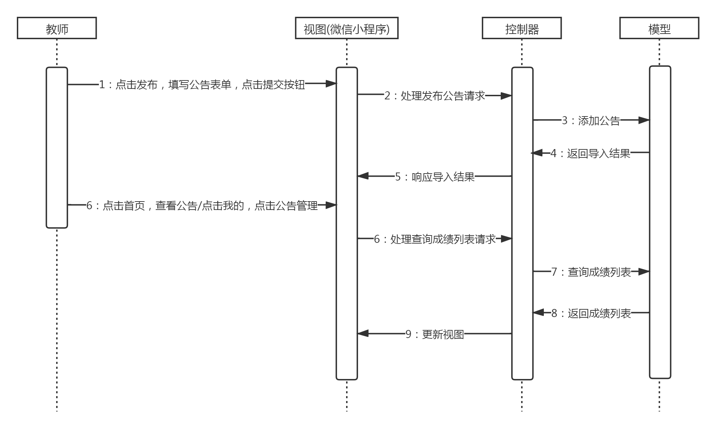
时序图
教师发布公告

Slide 16
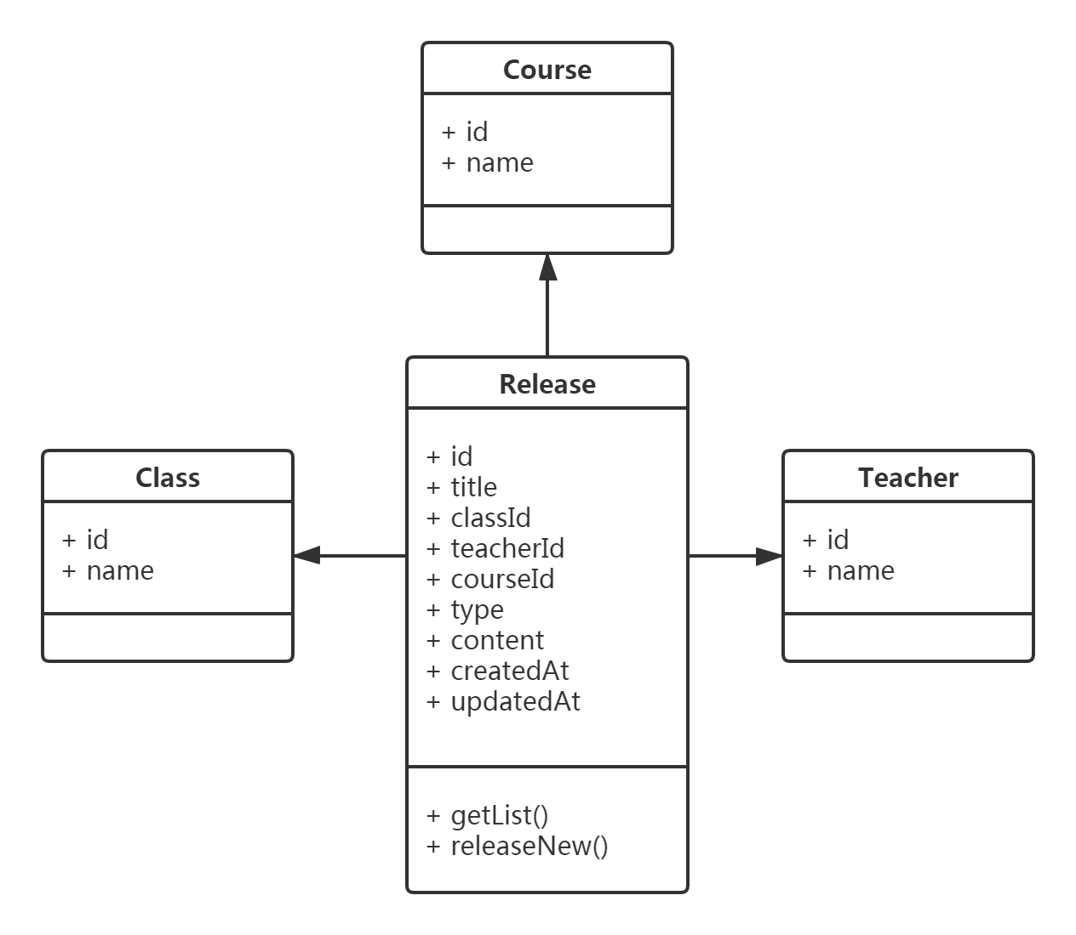
类图
教师发布公告

Slide 17
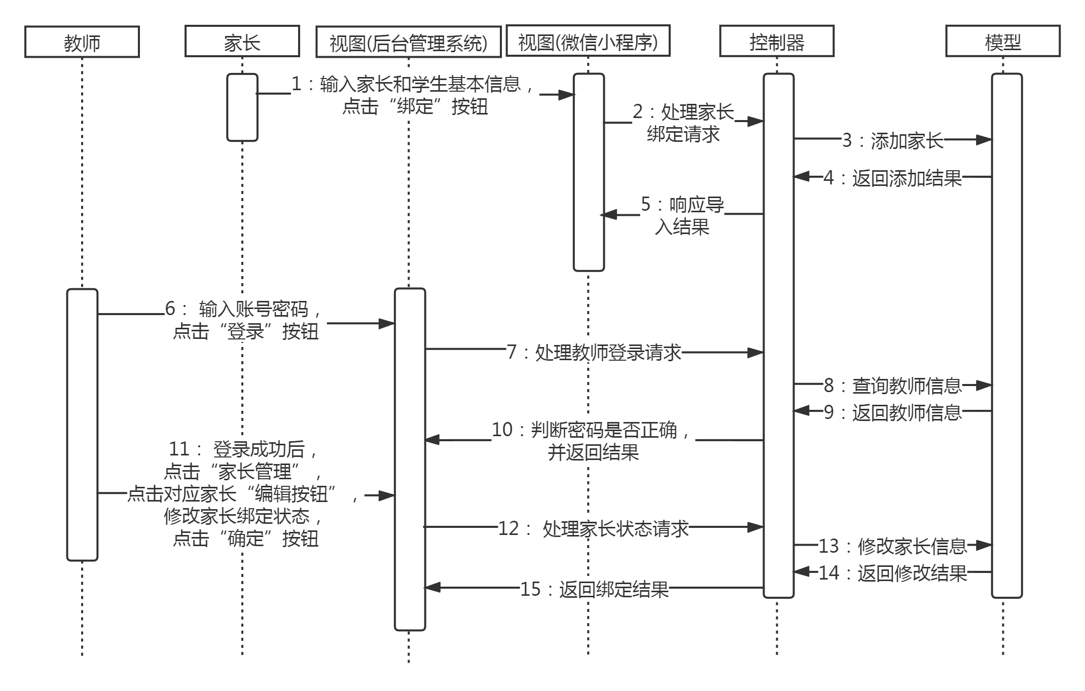
时序图
家长绑定

Slide 18
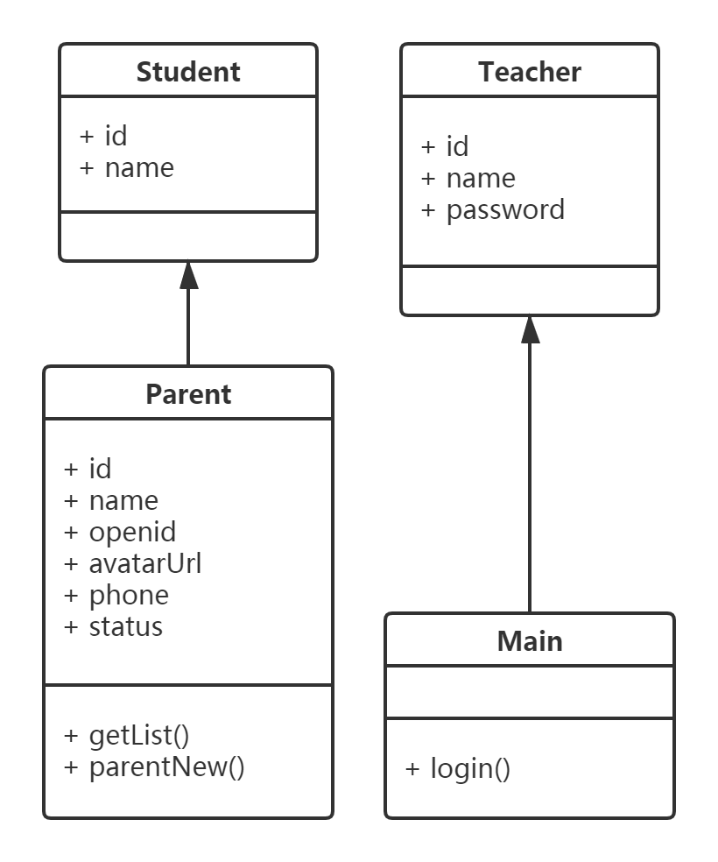
类图
家长绑定

Slide 19
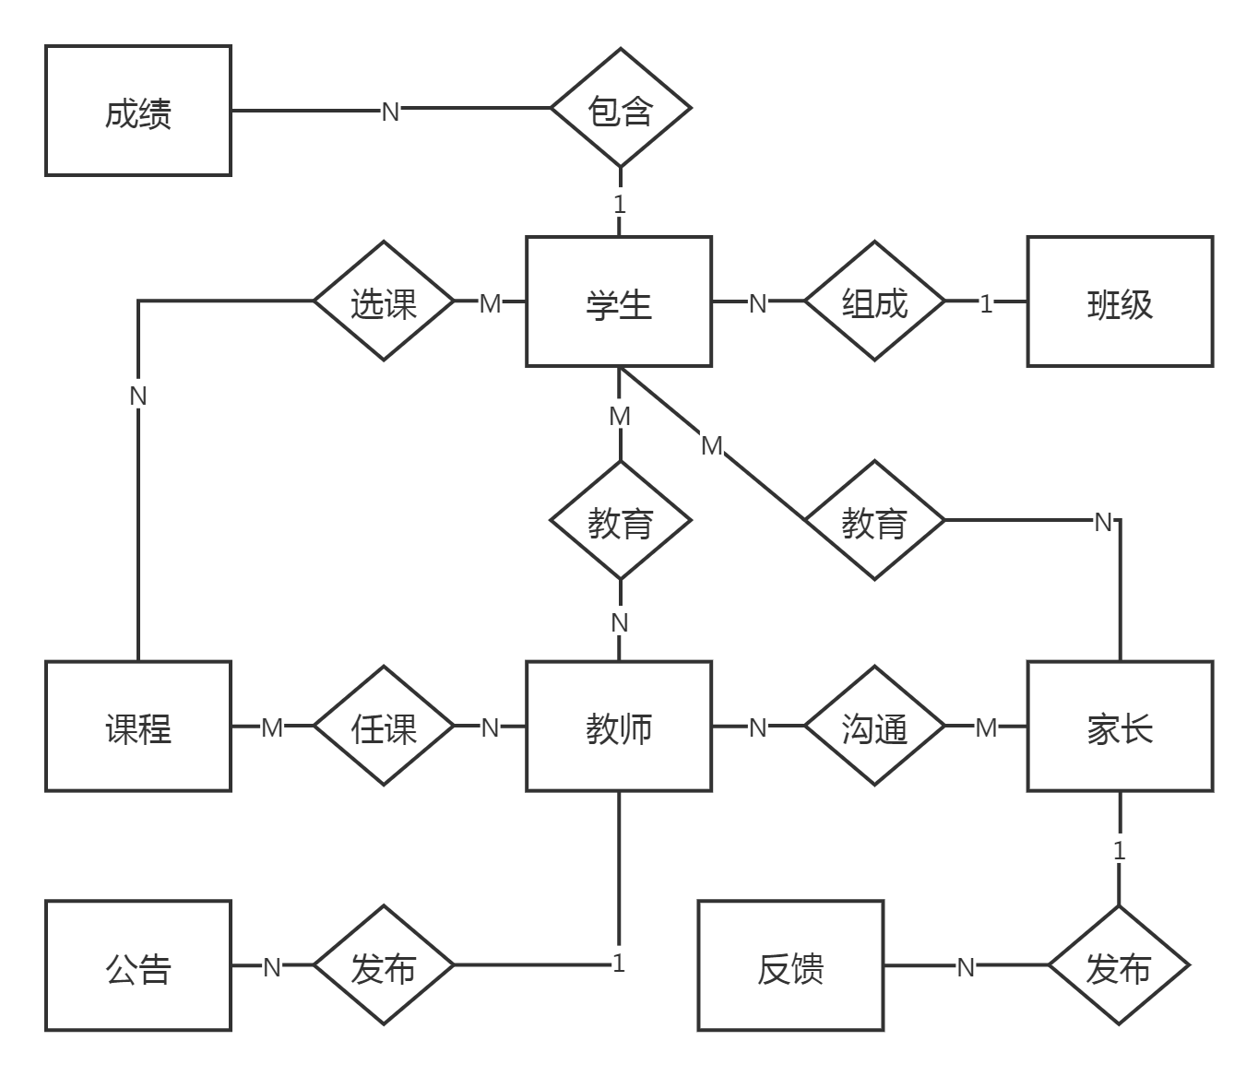
E-R图

Slide 20
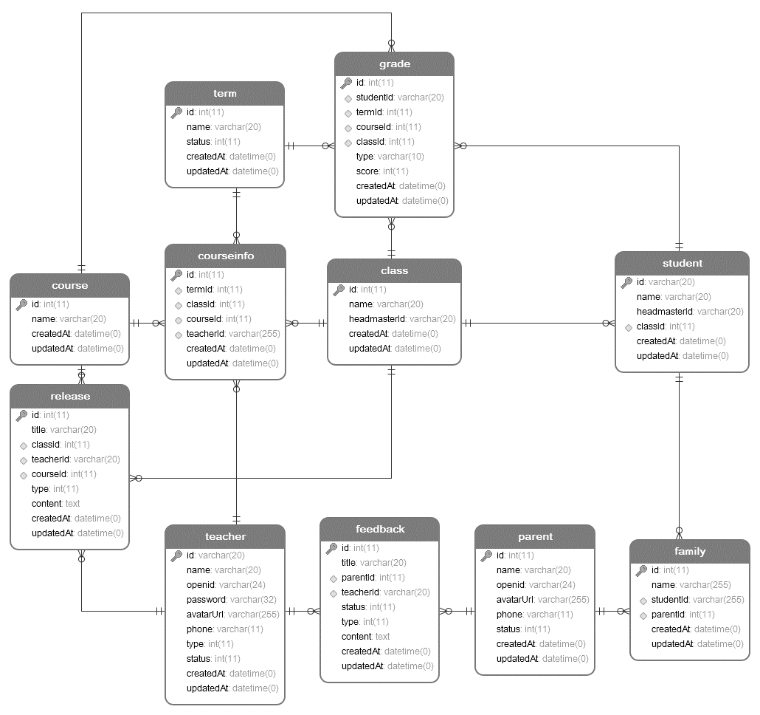
物理模型图

Slide 21
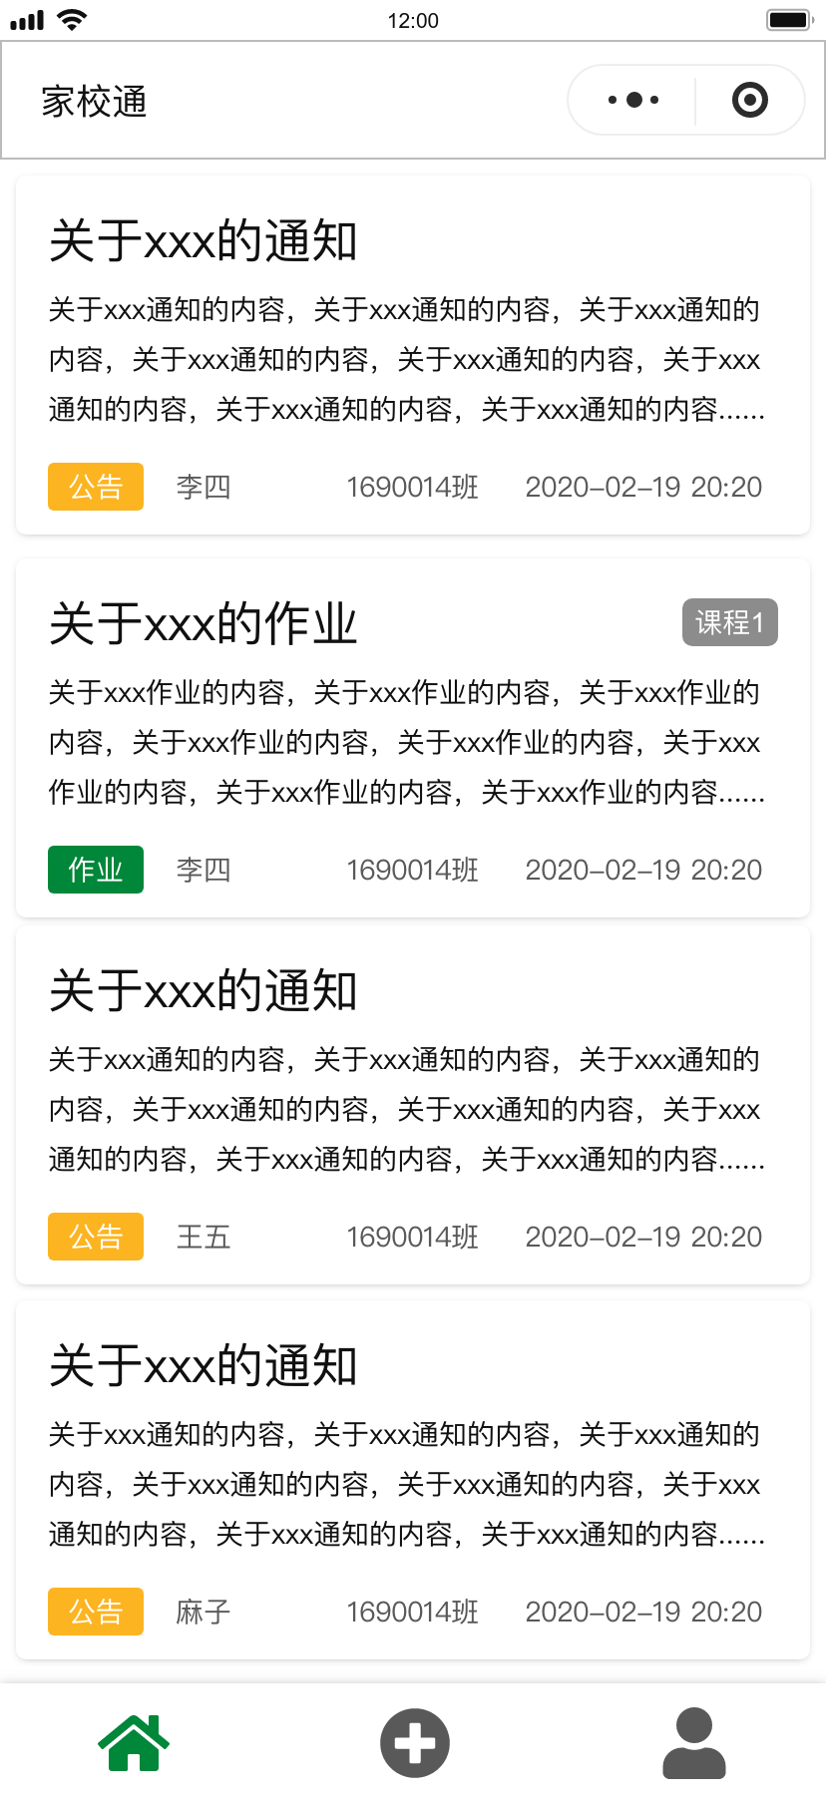
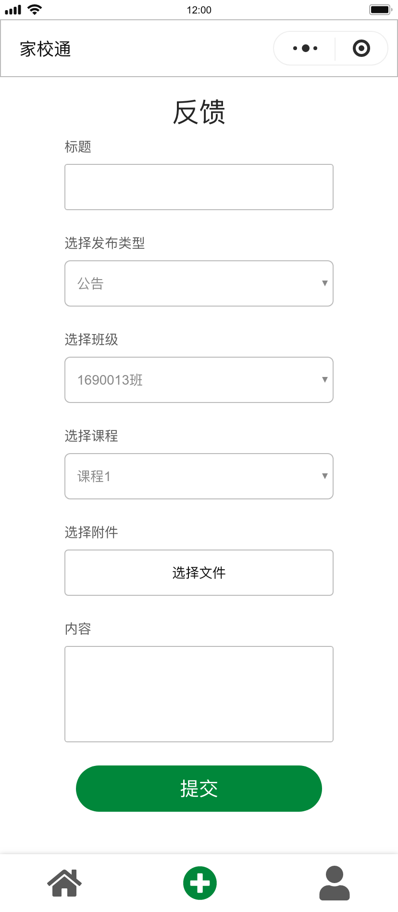
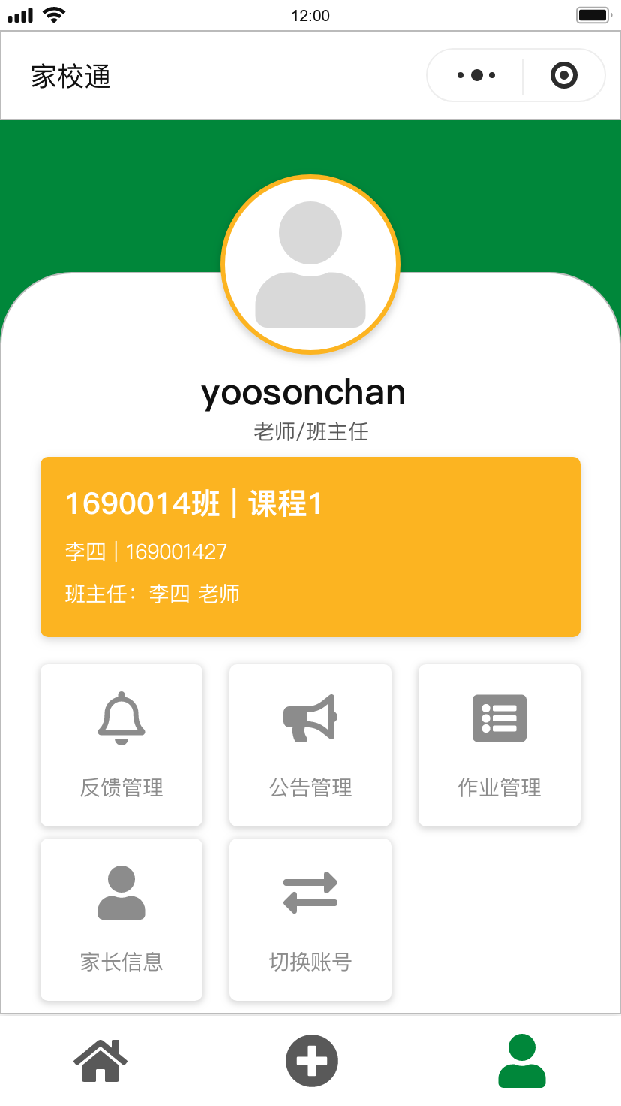
原型图

Slide 22
本系统设计相对简单，只使用了简单的本地存储的方式进行权限管理，未采用安全性更高的JWT认证权限管理。因此安全性还有待提高。
总结与体会
在前后端分离设计中，由于框架研究不够深入的原因，接口请求只简单采用了传统的GET和POST请求，并未采用RESTful设计风格，来对接口进行请求进行设计，这会加大后期重构或者维护的时候的难度。
在系统设计和实现中，还有很多细节的功能与逻辑是不严谨的，还需努力去完善和进步。
在测试上，并未编写代码进行单元测试。或者通过工具进行测试，只进行了简单的功能测试。

